Slide 1
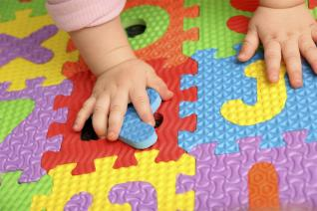
Роль и развитие мелкой моторики у детей раннего дошкольного возраста
Муниципальное дошкольное образовательное учреждение
«Детский сaд № 142» г. Ярославля
(из опыта работы)
Подготовила: педагог I квалификационной категории
Артемьева Любовь Борисовна
Ярославль 2020

Slide 2
Значение мелкой моторики
Повышает тонус коры головного мозга
Стимулирует развитие речи ребенка
Развивает чувство ритма и координацию движений
Развивает речевые центры коры головного мозга
Стимулирует развитие речи ребенка
Согласовывает работу понятийного и двигательного центров речи
Способствует улучшению артикуляционной моторики
Подготавливает руку к письму
Поднимает настроение ребенка

Slide 3
Образовательные области, затрагиваемые при развитии мелкой моторики рук в соответствии с ФГОС ДО
социально-коммуникативное развитие
(формирование готовности к совместной деятельности)
познавательное развитие
(сенсорика, окружающий мир, конструирование)
речевое развитие (овладение средствами общения)
художественно-эстетическое развитие (рисование, лепка, стихи, потешки, сказки, игра на музыкальных инструментах)
физическое развитие
(массаж, пальчиковая гимнастика)

Slide 4
Цель и задачи
Способствовать работе речевых и мыслительных центров головного мозга.
Развивать мелкую моторику пальцев, кистей рук.
Развивать точность и координацию руки и глаза, гибкость рук, ритмичность.
Совершенствовать движения рук, развивая психические процессы: внимание, логическое мышление, зрительное и слуховое восприятие, память, речь детей.
Информировать родителей о значении игр и упражнений развивающих мелкую моторику у детей раннего возраста.

Slide 5
Пальчиковые игры и упражнения
способствуют развитию не только мелкой моторики, но и речевых, интеллектуальных способностей, творческого потенциала, эмоций и личности ребенка;
являются главными помощниками при адаптации ребенка;
эффективно используются для преодоления трудностей в детско-родительских отношениях;
оказывают терапевтическое влияние;
удачно применяются в работе с детьми для снятия эмоционального напряжения и развития коммуникативных навыков;
дают ребенку возможность «прожить» настоящее детство.

Slide 6
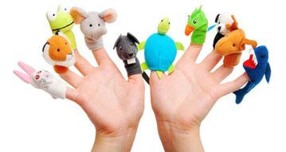
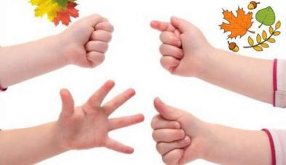
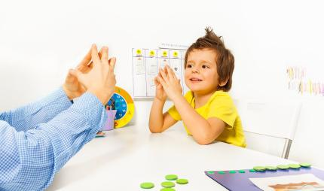
Пальчиковые игры
с предметами и без предметов

Slide 7
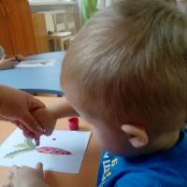
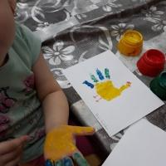
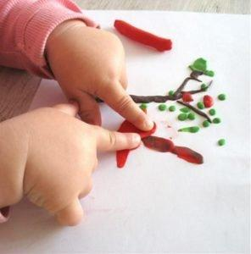
Изобразительная деятельность рисование и лепка

Slide 8
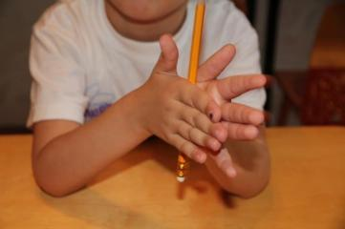
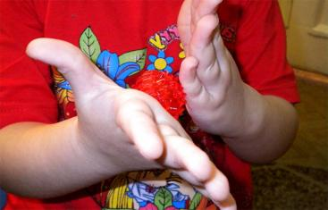
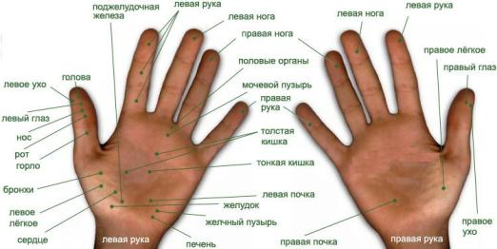
Массаж ладоней и пальчиков рук

Slide 9
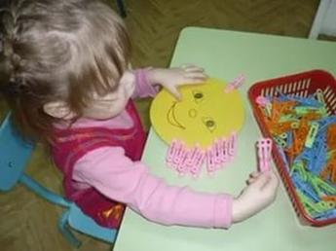
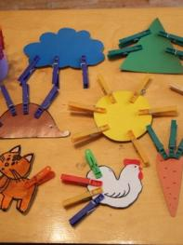
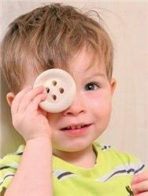
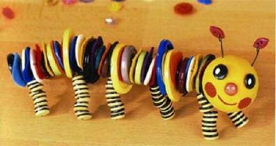
Игры с прищепками и пуговицами

Slide 10
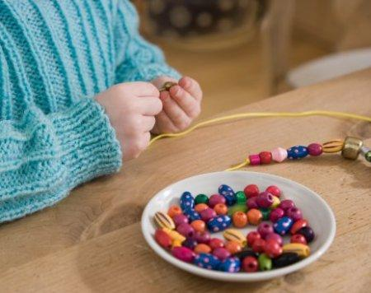
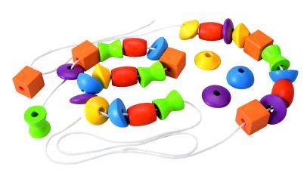
Игры с крупными бусинами

Slide 11
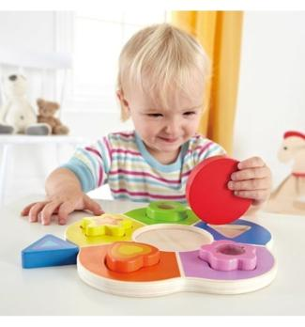
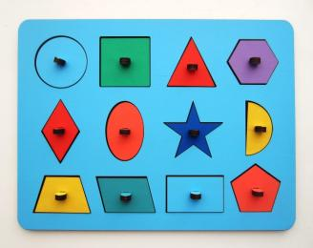
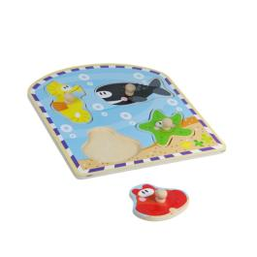
Игры с игрушками-вкладышами

Slide 12
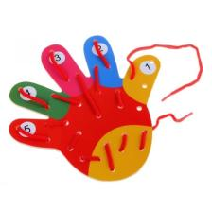
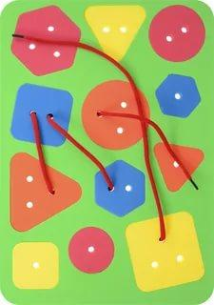
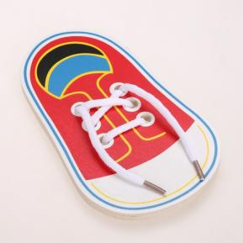
Шнуровка

Slide 13
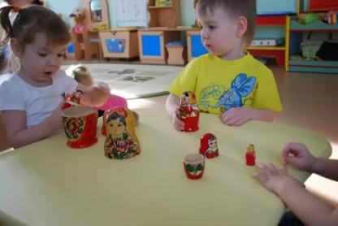
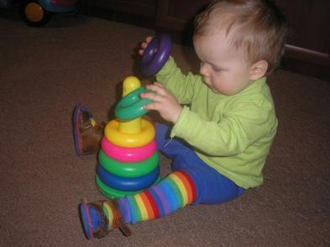
Пирамидки, матрешки

Slide 14
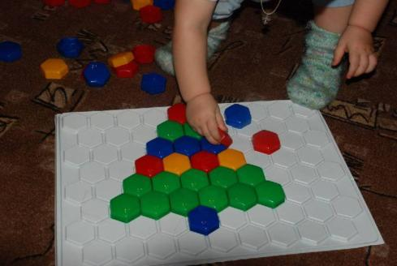
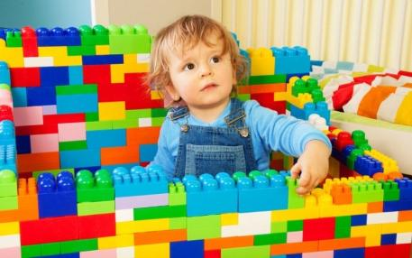
Игры с конструктором, крупной мозаикой

Slide 15
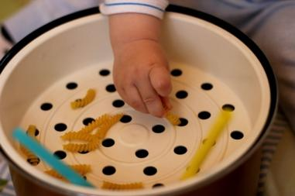
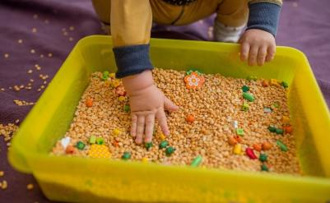
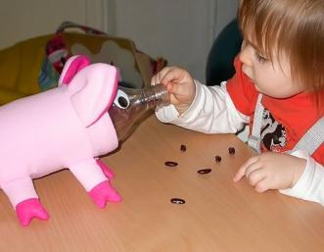
Игры с крупой (манка, фасоль, горох), макаронами

Slide 16
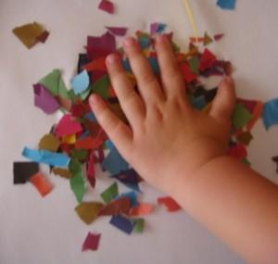
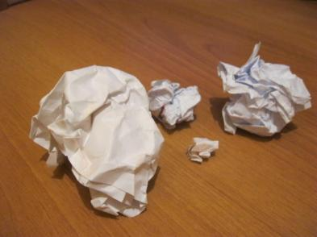
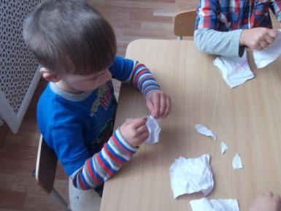
Игры с бумагой

Slide 17
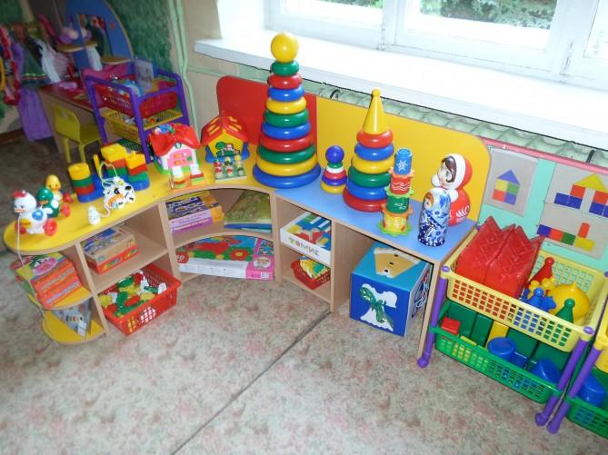
Предметно развивающая среда группы

Slide 18
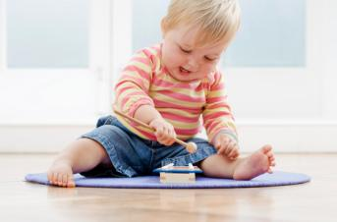
Методы обучения
Показ действий
Действия руками ребенка
Поэтапная словесная инструкция
Самостоятельные действия ребёнка
Виды деятельности
Продуктивная деятельность
Индивидуальная работа
Самостоятельная деятельность
Прогулка
Утренняя гимнастика
Самообслуживание
Работа с родителями

Slide 19
Средства развития мелкой моторики
Пластилин
Бусы, пуговицы
Бумага
Нитки, шнурки, ткани
Крупа, песок
Вода
Карандаши, счетные палочки

Slide 20
Работа с родителями
ИНФОРМАЦИОННЫЙ СТЕНД
Папки-передвижки
Буклеты, памятки для родителей
Консультации

Slide 21
СПАСИБО
ЗА ВНИМАНИЕ!

